Slide 1
MASSES ABDOMINALES
Pr R.MECIFI
Service D’oncologie Pédiatrique
CLCC TLEMCEN

Slide 2
PLAN DU COURS
DÉFINITION & GÉNERALITÉS
RAPPEL EMBRYOLOGIQUE
RAPPEL ANATOMIQUE
CIRCONSTANCES DE DÉCOUVERTE
DÉMARCHE DIAGNOSTIC
MOYENS DIAGNOSTIQUES
DIAGNOSTIC TOPOGRAPHIQUE ET ETIOLOGIQUE
CONCLUSION

Slide 3
DÉFINITION & GÉNERALITÉS
Les masses abdomino-pelviennes (MAP) chez l’enfant correspondent à des néoformations ou processus, se développant dans la cavité abdominale et/ou pelvienne qu’elles soient dues à une pathologie tumorale maligne, bénigne, d’origine malformative ou infectieuse.
Ainsi la découverte d’une MAP chez l’enfant représente un évènement grave pour le praticien comme pour la famille et soulève d’emblé du diagnostic étiologique, ce qui impose une prise en charge urgente.

Slide 4
DÉFINITION & GÉNERALITÉS
Les manifestations cliniques sont variables en fonction de la localisation, et peuvent parfois être asymptomatiques ou révélées par des complications.
L’imagerie et la biologie gardent une place importante dans la démarche diagnostique, sans oublier la chirurgie qui contribue à la fois au diagnostic et au traitement.
Le diagnostic étiologique dépend de l’âge de l’enfant et du siège, néanmoins, le plus souvent, seul l’anatomopathologiste donne le diagnostic de certitude.

Slide 5
INTRODUCTION ET DEFINITION
Les MAP de l’enfant représentent un motif fréquent de consultation en pédiatrie.
Elles cachent derrière plusieurs pathologies aussi bien bénignes que malignes.
Trois compartiments :
la cavité péritonéale,
la loge retro-péritonéale,
l’espace du pelvis sous péritonéal.

Slide 6
Coupe sagittale de l’abdomen

Slide 7
Coupe frontale de la cavité péritonéale montrant les deux étages, sus et sous mésocoliques

Slide 8
IMAGE MONTRANT LES ORGANES INTRA PÉRITONÉAUX (BLEU À DROITE), ET RÉTROPÉRITONEAUX (VERT À GAUCHE)

Slide 9
CIRCONSTANCES DE DÉCOUVERTE
Une très grande variété de symptômes peut amener à découvrir une MAP .
Un grand nombre de MAP restent asymptomatiques.
Découverte fortuite par les parents, au cours de la toilette ou de l'habillage de l'enfant, qui notent une augmentation de volume de l'abdomen.
Découverte par le médecin à l'occasion d'une pathologie bénigne, d'une vaccination, d'une visite systématique, ou d’une échographie abdominale faite pour une autre raison.

Slide 10
SYMPTÔMES NON SPÉCIFIQUES
Les signes généraux non spécifiques: L’asthénie, l’amaigrissement et la cassure de la courbe de croissance suite à l’anorexie et aux troubles de transit donnant ainsi une AEG.
La pâleur cutanéo-muqueuse
douleurs abdominales
La fièvre
L’ ictère
des troubles urinaires: de dysurie, pollakiurie, RAU
des troubles digestifs à type de nausées ou vomissements, diarrhées ou constipation.

Slide 11
SYMPTÔMES SPÉCIFIQUES
Hématurie
Les signes endocriniens
Le syndrome oculo-cérébello-myoclonique
Ascite
Hypertension artérielle
Les signes gynécologiques

Slide 12
LES COMPLICATIONS
Une occlusion intestinale aiguë
Une rétention aigue des urines
Des signes de compression médullaire

Slide 13
DÉMARCHE DIAGNOSTIC

Slide 14
L’INTERROGATOIRE
doit chercher
les ATCD personnels et familiaux du patient en rapport avec l’étiologie de la masse.
Le début et la durée d’apparition des signes.
La rapidité d'évolution et les éventuelles modifications de la masse

Slide 15
L’EXAMEN CLINIQUE
L’ inspection de l’abdomen à la recherche de:
Une voussure.
Une circulation veineuse collatérale
Un ballonnement abdominal
Examinant soigneusement le périnée, l'anus, les organes génitaux externes.

Slide 16
LA PALPATION
toujours douce
La palpation soigneuse de l'abdomen et de la région lombaire, combinée au toucher rectal (qui est l'examen primordial des masses d'origine pelvienne) est capitale pour essayer de préciser au mieux le siège, la taille, les limites, la consistance, la sensibilité et la mobilité de la masse.
Une masse mobile oriente vers une localisation intra péritonéale, et une masse fixe est le plus souvent rétro péritonéale chez l’enfant.
Les masses rétro-péritonéales ont le plus souvent un développement antérieur.
Une masse du flanc droit ou gauche n’est pas forcement une HMG ou SMG, elle est le plus souvent rénale qu’hépatique ou splénique.

Slide 17
LA PERCUSSION
Une matité en cas de masse kystique.
Un hyper tympanisme en cas de syndrome occlusif.
Elle permet d’identifier une ascite et de mesurer la flèche hépatique.

Slide 18
LE TOUCHER RECTAL
Détecter les masses a développement pelvien.
Une masse antérieure est en faveur d’une tumeur du sinus uro-génital (RMS).
Une masse postérieure, on doit suspecter un NBL pelvien ou un tératome sacro coccygien qui est de développement presque exclusivement pelvien.
La région anale et fessière sera examinée très soigneusement afin de ne pas passer à côté d'un bombement périnéal postérieur, d'un déplacement de l'anus, d'une masse fessière, ou une fistule périnéale dont l'orifice cutané n'a pas de siège spécifique.

Slide 19
Age, Sexe
Signes non spécifiques
Hypothèses
diagnostiques
Caractéristiques clinique:
(Siège, mobilité, consistance...)
Signes
spécifiques
MAP
Schéma d’orientation diagnostique, selon les données cliniques d’une MAP

Slide 20
MOYENS DIAGNOSTIQUES

Slide 21
APPORT DE L’IMAGERIE
L’imagerie occupe une place essentielle dans le diagnostic des MAP de l’enfant
Permet le plus souvent de faire le diagnostic topographique « d’organe »
L’étude de la composante prévalente au sein de la lésion: masses kystiques, masses graisseuses ou masses tissulaires.

Slide 22
L’ABDOMEN SANS PREPARATION (ASP)
Réalisé de face et de profil, debout et en décubitus.
Comprend en hauteur les coupoles diaphragmatiques et les ischions, et en largeur les parois.
Permet de reconnaître l’effet de masse: refoulement des anses digestives par une opacité dont on peut apprécier le volume, la tonalité et les contours.

Slide 23
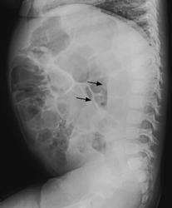
Radiographie de l'abdomen sans préparation de profil couché : présence de fines calcifications et d'une opacité prérachidienne

Slide 24
L’ECHOGRAPHIE
Permet, le plus souvent, le diagnostic topographique de la masse, de la rattacher à un organe, de déterminer avec précision le volume tumoral, et de définir son caractère solide ou liquide, ce qui sera un argument en faveur de la bénignité ou de la malignité :
Une masse kystique est pratiquement toujours bénigne
Une masse solide, surtout si elle est hétérogène fait craindre une tumeur maligne.
Cette distinction peut être difficile et certaines masses ont une échostructure mixte, en particulier dans le cas de tumeurs nécrosées.
L’échographie permet aussi un bilan d'extension abdominale des tumeurs malignes en reconnaissant: L'atteinte des gros vaisseaux (aorte et VCI.)
Le franchissement de la ligne médiane qui est un critère pronostique . Une ascite. ADP
Des métastases hépatiques, rénales, splénique
Elle permet de mettre en évidence une hydronéphrose dans le cadre d’un SJPU
Elle constitue un outil diagnostique important des masses abdominales foetales
Cytoponction échoguidée.
tumeur rénale hétérogène aux limites imprécises

Slide 25
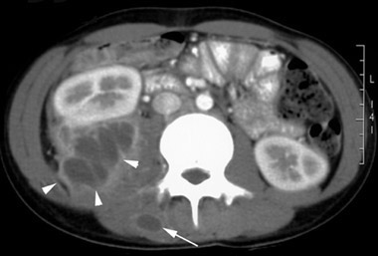
SCANNER
Permet d'obtenir des coupes anatomiques très précises,
Etudier la densité des différents tissus, et par IIDPC d'apprécier la vascularisation d'un organe ou d'une lésion, et de visualiser les GVX.
Permet de poser le diagnostic positif, de mieux étudier les rapports, de faire une cartographie de la MAP, de préciser les organes d’origine.
Evoquer la nature bénigne ou maligne, de guider les biopsies
Aider le chirurgien pour juger de l’opérabilité de MAP
Risque important d’irradiation surtout lors des examens à répétition

Slide 26
Coupe scanographique montrant une tumeur de Bolande ou hamartome Rénal

Slide 27
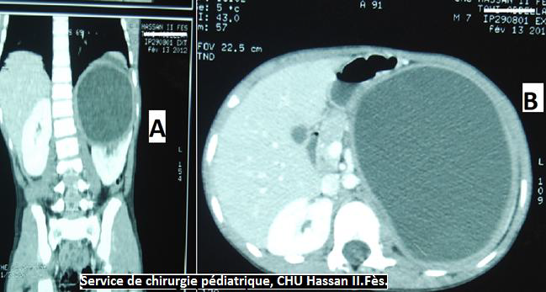
TDM montrant une masse kystique du rein gauche en rapport avec un KH.

Slide 28
L’IRM
Elle nécessite la même prémédication que TDM.
IRM est plus bénéfique avec son caractère non irradiant. IIDPC hydrosoluble (gadolinium DTPA)
IRM permet la même approche diagnostique et topographique que l'examen TDM.
Des coupes multidirectionnelles, la visibilité spontanée des vaisseaux, la meilleure analyse des structures paravertebrales et intrarachidiennes.
Elle peut également révéler des atteintes médullaires osseuses, cliniques ou infra-cliniques, et ainsi guider un geste biopsique

Slide 29
L’UROGRAPHIE INTRAVEINEUSE (UIV)
Ses indications se sont beaucoup restreintes.
Analyser son retentissement sur le parenchyme sain ou sur les cavités excrétrices.
L’UIV reste l’examen de base pour l’exploration des hydronéphroses

Slide 30
LA SCINTIGRAPHIE
spécifique sur neuroblastes (95%).
utilisant la fixation spécifique par les neuroblastes d’un faux neurotransmetteur, la métalodoBenzyl-Guanidine, radio marquée par de l’iode 131 ou 123
Blocage par Lugol ou Iodure de potassium.
A pratiquer avant tout geste opératoire++
Cartographie: Tr primitive et métastases.
Permettra le suivi.
Scintigraphie Tec99:
Recherche lésions osseuses. Moins sensible. Non spécifique.

Slide 31
L’ APPORT DE LA BIOLOGIE
La biologie peut jouer un rôle important pour établir le diagnostic étiologique, le retentissement ou le pronostic.
La demande du bilan biologique est orientée par les données de la clinique et de la radiologie, qui orientent le clinicien vers une étiologie maligne ou bénigne, ce qui permet aussi d’adapter le bilan biologique (marqueurs tumoraux, bilan infectieux…)

Slide 32
EXAMENS NON SPÉCIFIQUES
L’hémogramme
La lactico-deshydrogénase (LDH): son élévation sérique est le signe sensible et précoce d'une lésion tissulaire. Toutes les tumeurs malignes peuvent donner une élévation des LDH.
Bilan métabolique, Ionogramme sanguin
Bilan nutritionnel
L’examen cyto-bactériologique des urines

Slide 33
EXAMENS SPÉCIFIQUES
Les catécholamines urinaires: intérêt diagnostique dans le NRB, phéochromocytome
La neuron-specifique enolase (NSE)
L’alpha foetoprotéine
Vasoactive intestinal peptide (VIP)
Hormone chorionique gonadotrophique Βhcg
Le médulogramme

Slide 34
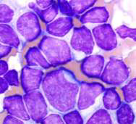
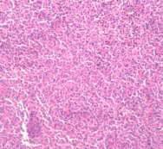
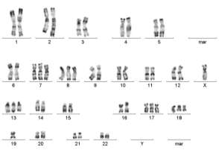
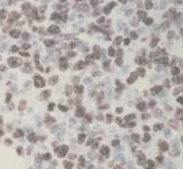
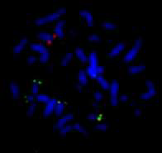
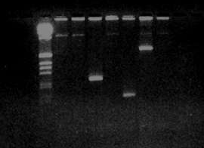
APPORT DE L’ANATOMOPATHOLOGISTE ET DIAGNOSTIC POSITIF
Cytologie
Histologie
Modalité de prélèvement
Cytoponction
Ponction biopsie
Biopsie chirurgicale
Classera définitivement le DGC de la MAP.
Description morphologique par études macro et microscopiques,
complétées par d’autres méthodes cytologiques, histochimiques, immunologiques et cytogénétiques.
Le matériel étudié dépend essentiellement de l’accessibilité de la lésion.
Diagnostic pluridisciplinaire
Cytogénétique
FISH
Biologie moléculaire

Slide 35
DIAGNOSTIC TOPOGRAPHIQUE ET ETIOLOGIQUE
A/MA rétropéritonéales
1/ Les masses d’origine rénale:
SJPU, Kyste hydatique du rein , TBC rénale
Tumeurs malignes:
Néphroblastome
Lymphome,
sarcome,
Adenocarcinome
Tumeurs bénignes:
néphrome ésoblastique, hémartome, Cystadénome rénal Pathologies kystiques rein Angiomyolipome

Slide 36
DIAGNOSTIC TOPOGRAPHIQUE ET ETIOLOGIQUE
A/MA rétropéritonéales
2/ MA d’origine surrénale
Tumeurs malignes
Corticosurrénalome malin
Phéochromocytome malin
Neuroblastome
Tumeurs bénignes
Adénome du conn
Ganglioneurome
Phéochromocytome bénin
Hématome surrénalien

Slide 37
DIAGNOSTIC TOPOGRAPHIQUE ET ETIOLOGIQUE
3/Les masses du pancréas
Tumeurs Malignes
Neuroblastome
Adénocarcinome
Tumeurs Benignes
Kyste congénital
Pancréatoblastome

Slide 38
DIAGNOSTIC TOPOGRAPHIQUE ET ETIOLOGIQUE
MA intrapéritonéale
1/ Masse hépatique
Les masses d’origine infectieuses: KHF
Abcès hépatique
2/ Les malformations Hép:
Le kyste du cholédoque
Tumeurs Malignes
Hépatoblastome
Sarcome hépatique
Carcinome (CHC)
Lymphome
métastases
Tumeurs Bénignes
Hémangiome hépatique
Lymphangiome kystique

Slide 39
DIAGNOSTIC TOPOGRAPHIQUE ET ETIOLOGIQUE
Tube digestif et mesentere
Les duplications digestives
Le plastron appendiculaire
Le fécalome
La TBC abdominale
Tumeurs Malignes
Lymphomes
Sarcomes
Adénocarcinomes
Tumeurs Bénignes
Angiome
Polypose rectocolique
Les lymphangiomes kystiques

Slide 40
LES MASSES À POINT DE DÉPART PELVIEN
Le rhabdomyosarcome
Les masses ovariennes
Une tumeur de la granulosa juvénile
Les tératomes sacrococcigiens
L’hydrocolpos,
Hydrométrocolpos
Un kyste folliculaire
Les kystes hydatiques

Slide 41
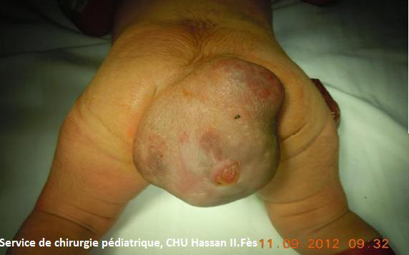

Slide 42
CONCLUSION
La découverte d’une MAP chez l’enfant est une situation non exceptionnelle. Du fait de la fréquence des pathologies malignes et des complications liées à l’évolution de la masse, un diagnostic étiologique rapide s’impose afin d’instaurer le traitement adéquat.

